Slide 1


Slide 2
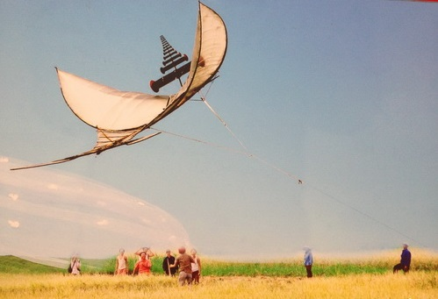

Slide 3

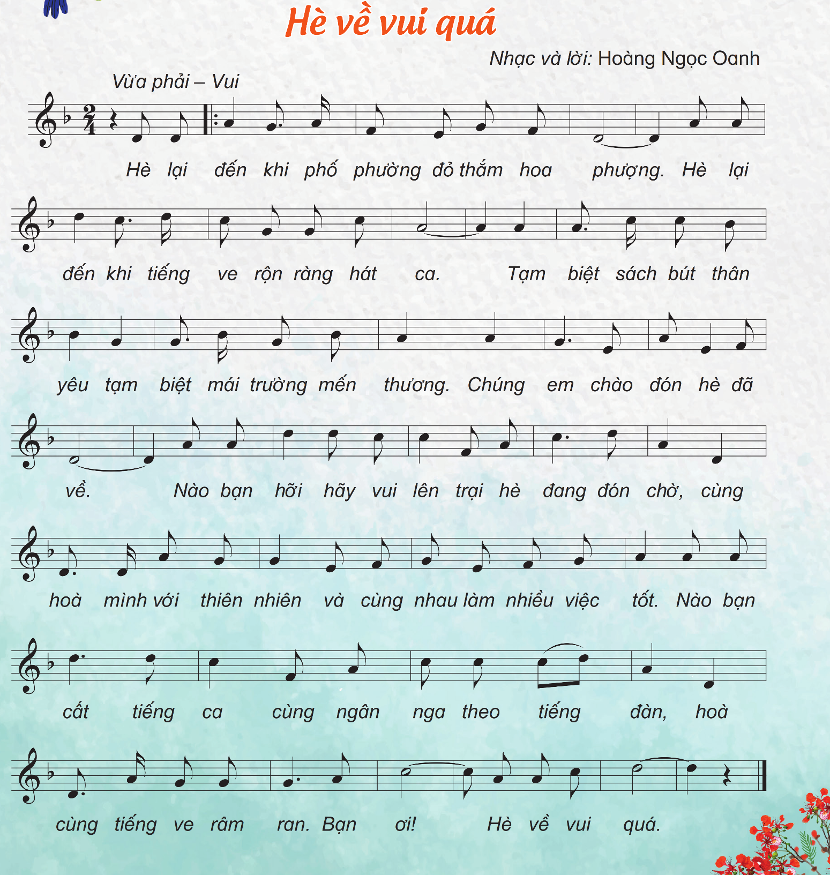
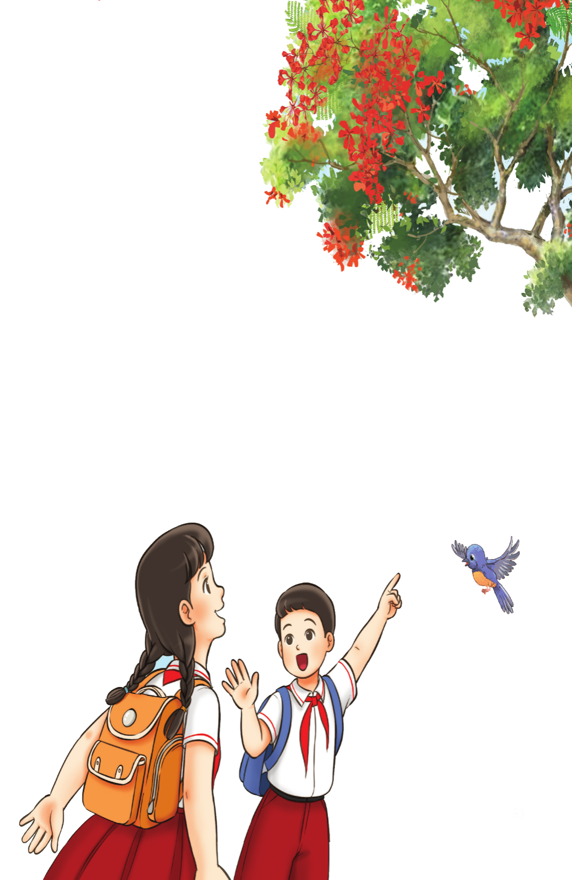

Hát mẫu

Slide 4
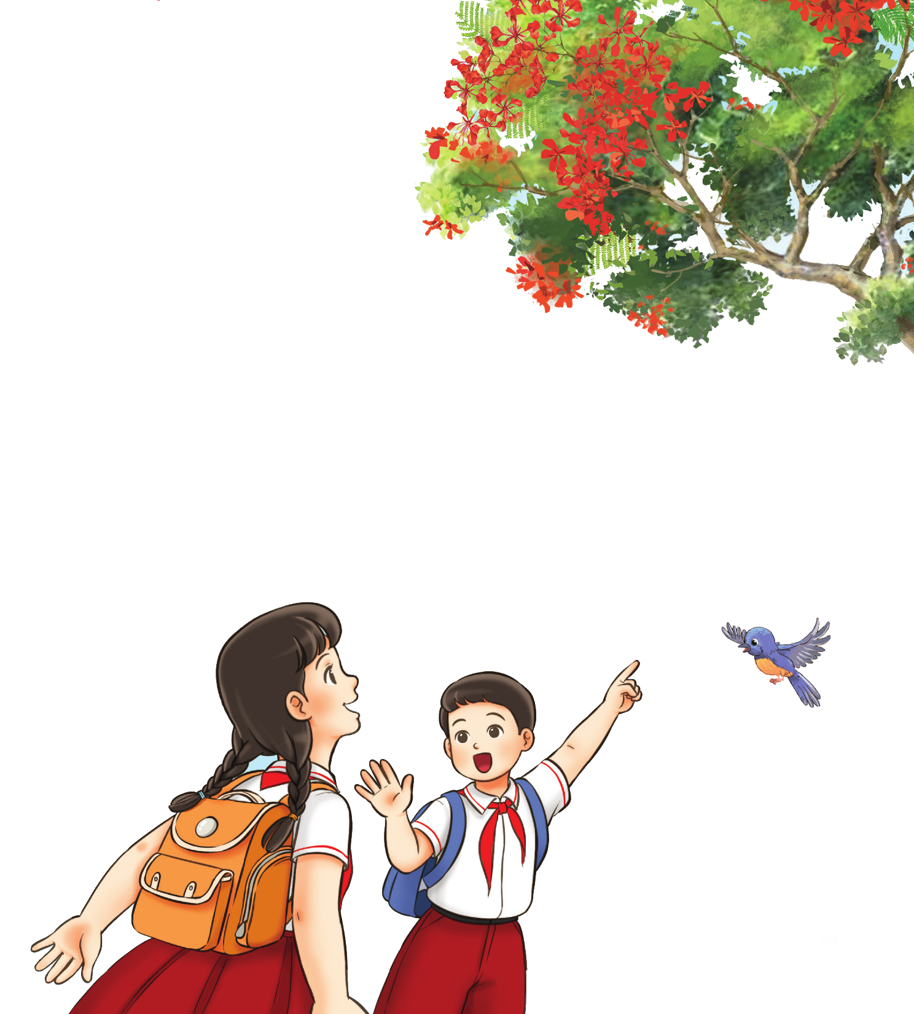
Câu 1: Hè lại đến khi phố phường đỏ thắm hoa phượng.
Câu 2: Hè lại đến khi tiếng ve rộn ràng hát ca.
Câu 3: Tạm biệt sách bút thân yêu, tạm biệt mái trường mến thương.
Câu 4: Chúng em chào đón hè đã về.
Câu 5: Nào bạn hỡi, hãy vui lên, trại hè đang đón chờ. Cùng hoà mình với thiên nhiên và cùng nhau làm nghìn việc tốt.
Câu 6: Nào bạn cất tiếng ca, cùng ngân nga theo tiếng đàn. Hoà cùng tiếng ve râm ran. Bạn ơi, hè về vui quá!
Đọc lời ca

Slide 5
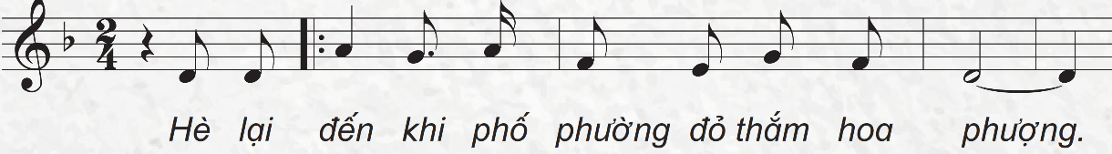
Dạy từng câu
Câu 1

Slide 6
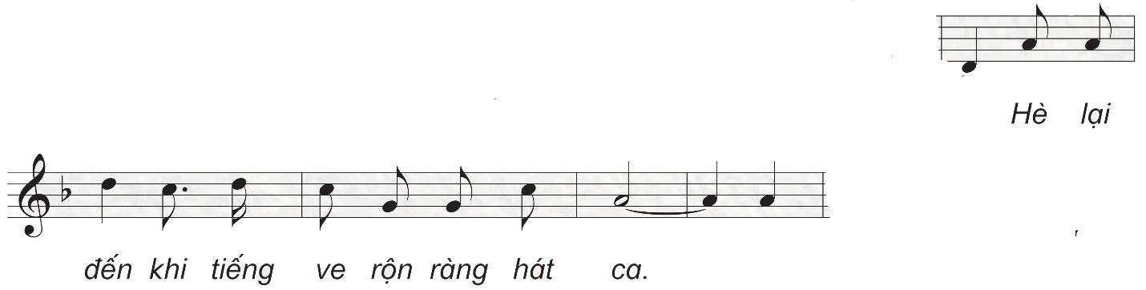

Câu 2

Slide 7
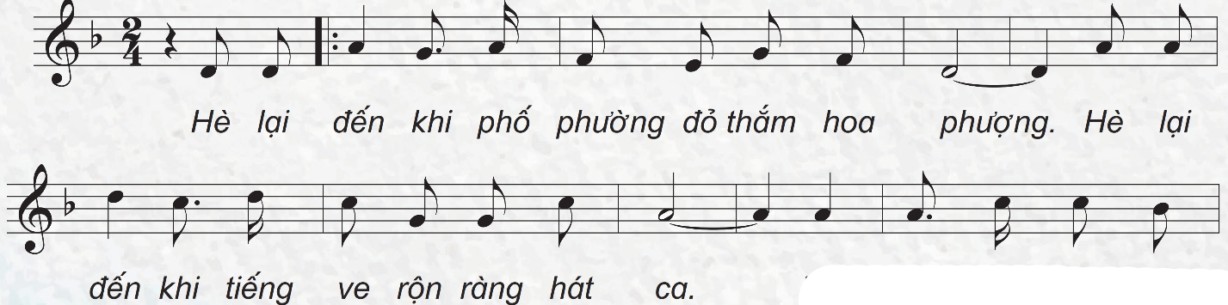
Câu 1+2

Slide 8
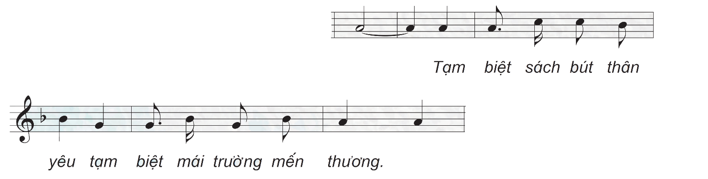
Câu 3

Slide 9
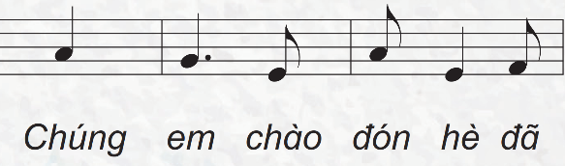
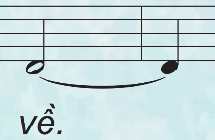
Câu 4

Slide 10
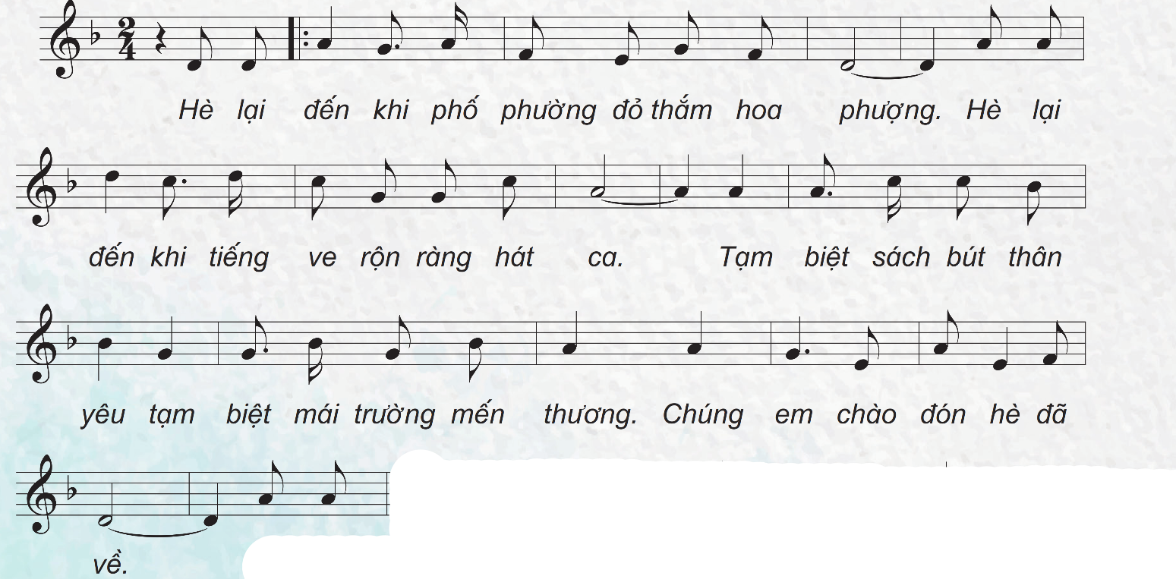
Câu 1+2+3+4

Slide 11
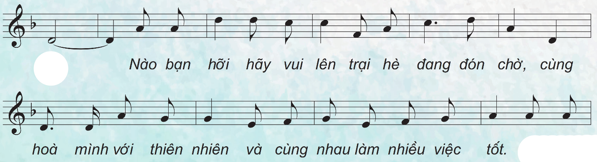
Câu 5

Slide 12
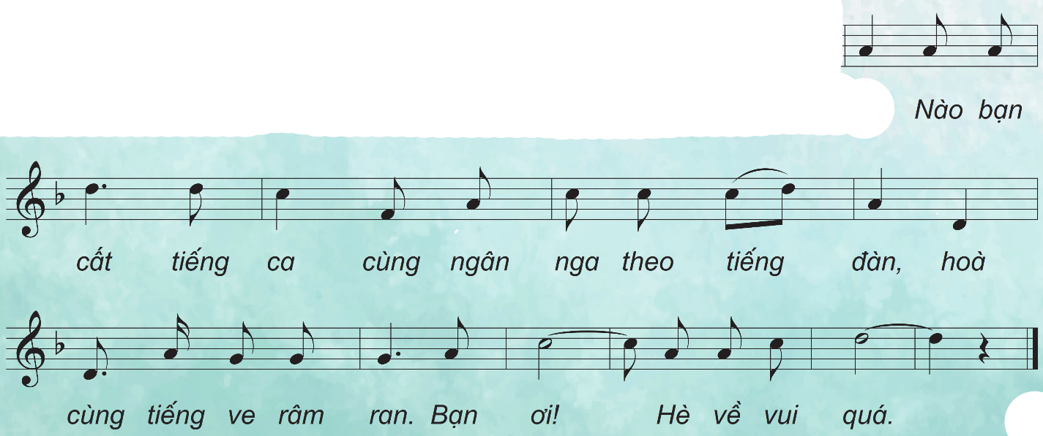
Câu 6

Slide 13
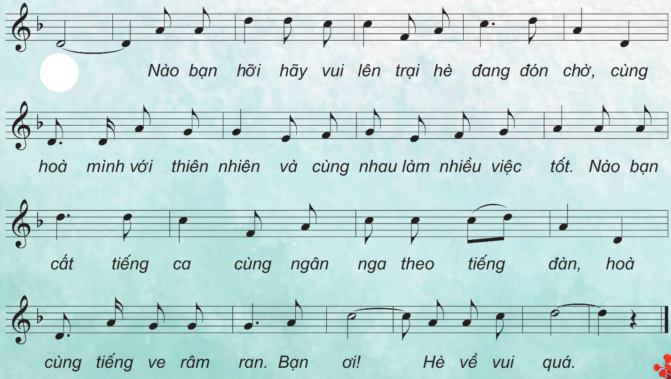
Câu 5+6

Slide 14

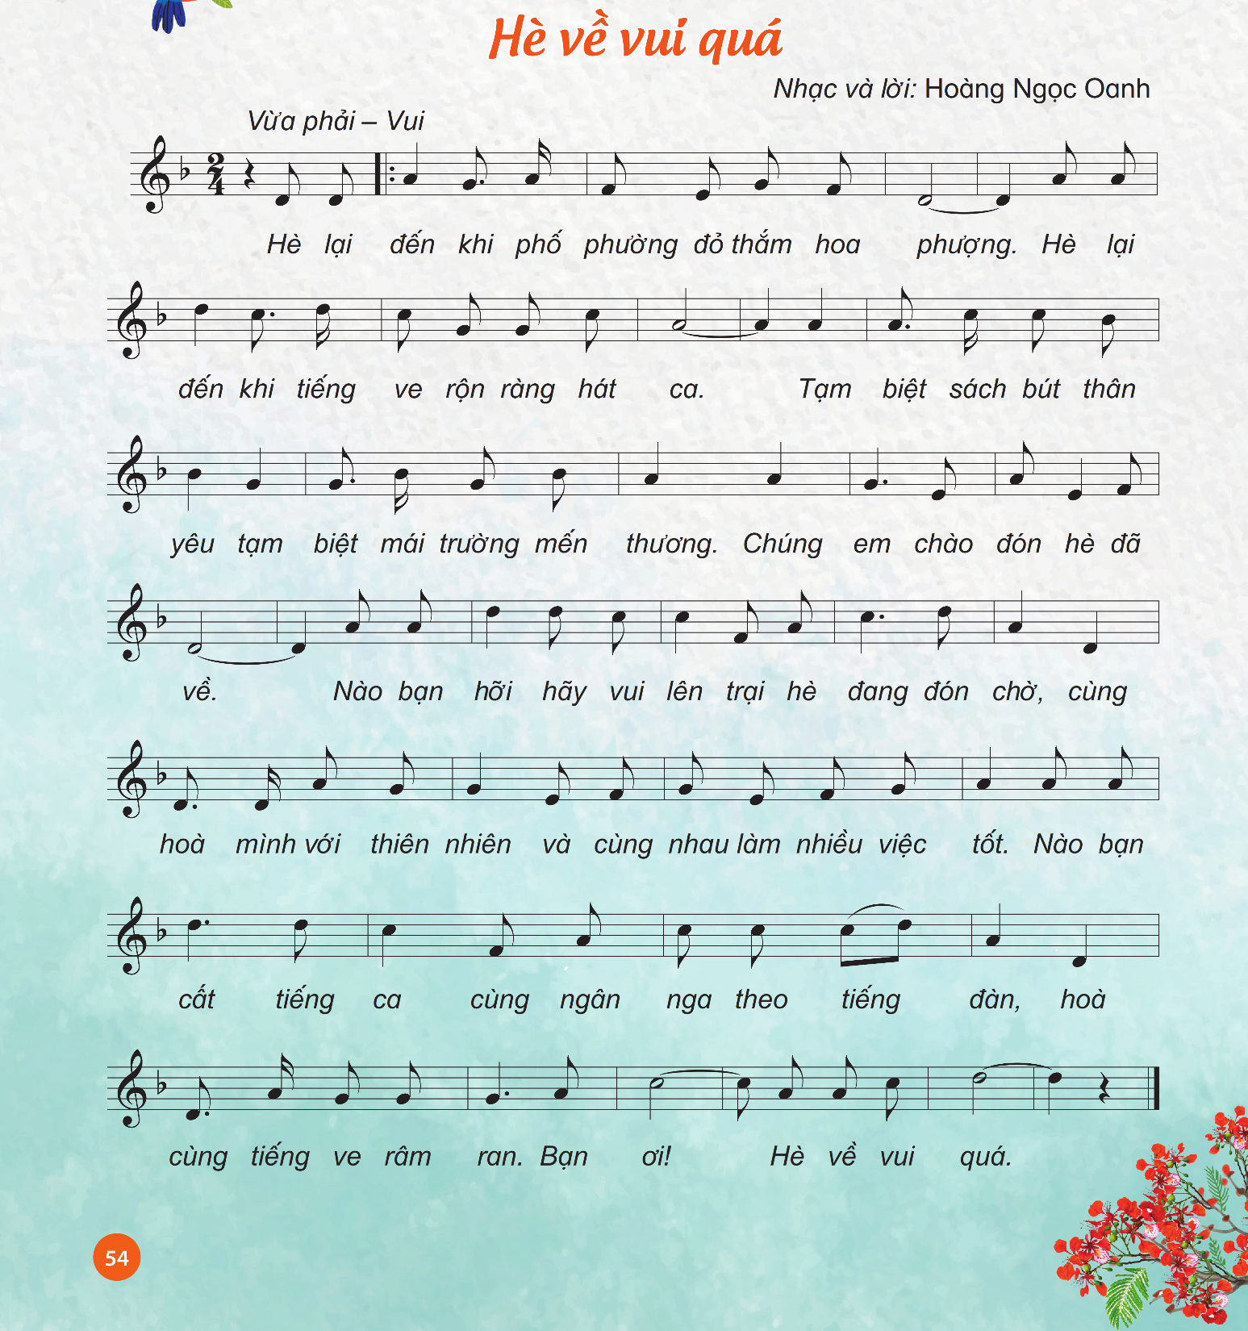

Hoạt động thực hành luyện tập
Cả bài các hình thức

Slide 15




Slide 16



Chúa quý thầy cô mạnh khỏe
Các em học sinh chăm ngoan học giỏi

